Slide 1
Semantisatieverhaal AA:
Ik ga je iets héél vies vertellen. Gisteren moest ik naar de wc. En mijn sleutels zaten in mijn broekzak. Ik deed mijn broek naar beneden en toen… Plons! Mijn sleutels waren in de wc gevallen! O nee! Ze konden nu door de wc in het riool komen. Het riool noem je de buizen onder de grond waar vies water doorheen gaat. En daar wilde ik ze echt niet hebben. Dus deed ik iets heel vies. Ik stak mijn hand in de wc. Ik weet het… Bah! Maar ik wilde mijn sleutels terug. Gelukkig voelde ik ze meteen. Ik pakte ze snel uit het water. Toen dacht ik: wat was er gebeurd als ik te laat was geweest? Dan waren mijn sleutels misschien via de wc, door de wc, in het riool terechtgekomen en door het riool verder gegaan. Misschien waren ze wel bij een rat terechtgekomen. Terechtkomen betekent op een plaats komen. Ja, zelfs dat zou kunnen. Dat zou ook nog kunnen. Zelfs betekent ook nog. Dan liep er nu misschien ergens in de natuur, de wereld van planten en dieren, een rat rond met mijn sleutels om zijn nek. Ik moest er hard om lachen. Mijn sleutels waren gelukkig weer terug. Ik heb ze goed schoongemaakt. En mijn handen ook! Daarna kon ik de sleutels weer gebruiken. Ik ben ook blij dat de sleutelhanger er nog aan zit. Die sleutelhanger is een onderdeel van mijn sleutelbos. Een onderdeel is het stukje van iets, het deel. Net als een sleutel een onderdeel is, en de ring waar alle sleutels aan zitten. Dat is ook een onderdeel. Die sleutelhanger slijt wel. Hij gaat langzaam kapot doordat je het vaak gebruikt. Maar ja...
De volgende keer doe ik mijn broekzak dicht voordat ik naar de wc ga!
AA
Notes:
Woordenoverzicht
terechtkomen: op een plaats komen
de natuur: de wereld van planten en dieren
zelfs: ook nog
het onderdeel: het stukje van iets, het deel
het riool: de buizen onder de grond waar vies water doorheen gaat
via: door
slijten: langzaam kapotgaan doordat je het vaak gebruikt

Slide 2

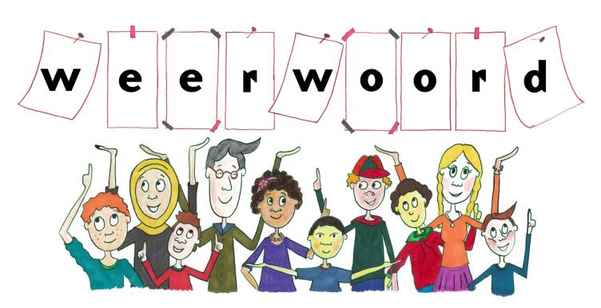
Gerarda Das
Antoinette Duijf
Marjan ter Harmsel
Mandy Routledge
Week 39 - 22 september 2026
Niveau AA
Notes:
Bron afbeelding: Kentalis

Slide 3
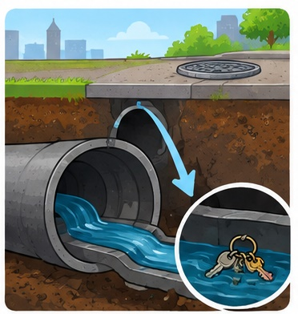
het riool
Notes:
Bron afbeelding: AI

Slide 4
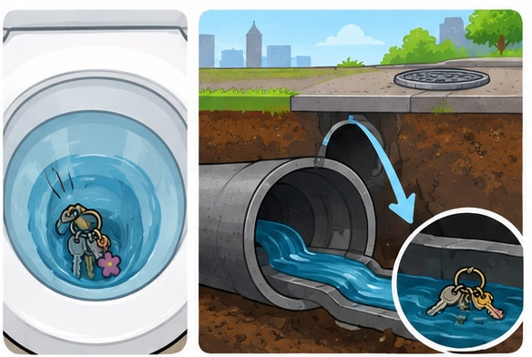
via
Notes:
Bron afbeelding: AI

Slide 5
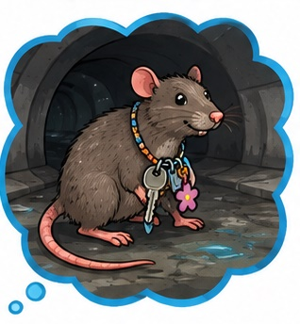
terechtkomen
Notes:
Bron afbeelding: AI

Slide 6
zelfs
Notes:
Bron afbeelding: AI

Slide 7
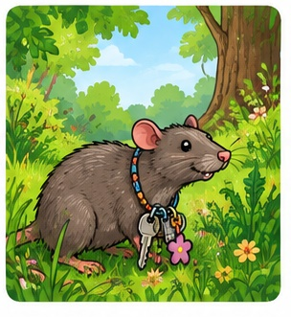
de natuur
Notes:
Bron afbeelding: AI

Slide 8
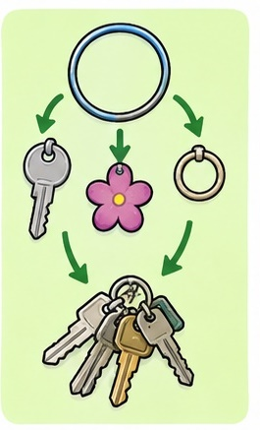
het onderdeel
Notes:
Bron afbeelding: AI

Slide 9
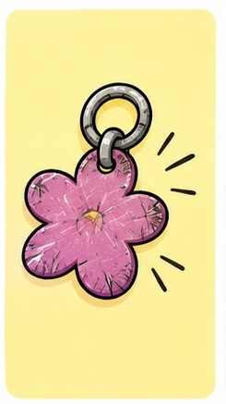
slijten
Notes:
Bron afbeelding: AI

Slide 10
Op de woordmuur:

Slide 11
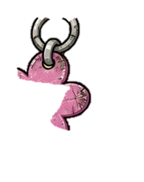
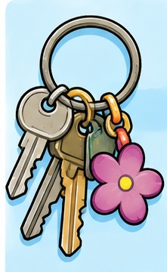
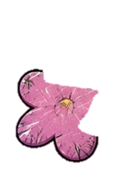
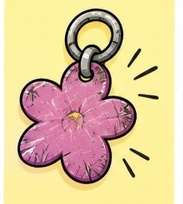
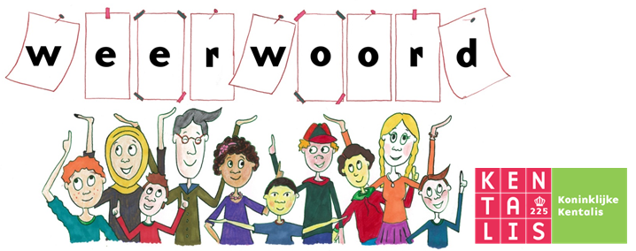
De sleutelhanger slijt. Hij was eerst veel mooier.
kapot
slijten
heel
= langzaam kapotgaan doordat je het vaak gebruikt
Notes:
Bron afbeeldingen: AI

Slide 12
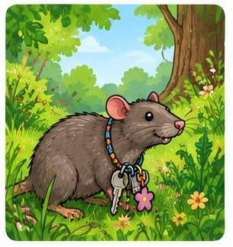
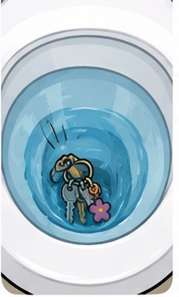
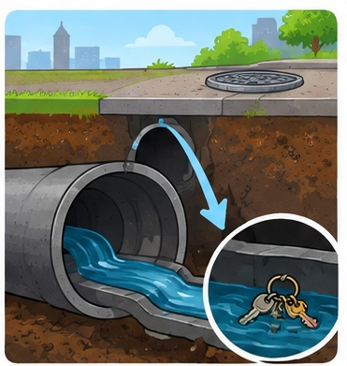
Mijn sleutels zouden via het riool bij een rat kunnen belanden.
belanden
via
starten
= terechtkomen
= door
Notes:
Bron afbeeldingen: AI

Slide 13
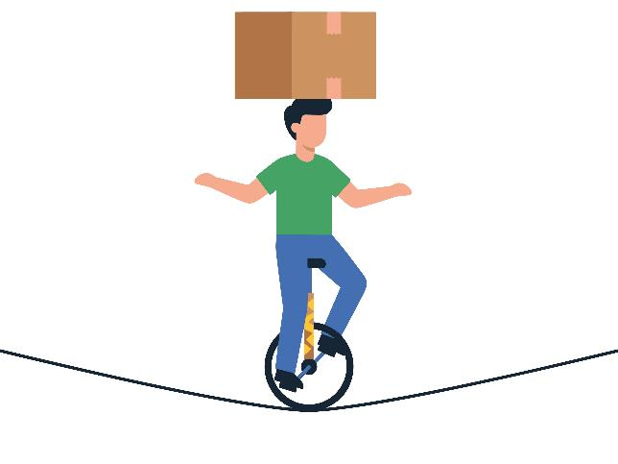
zelfs
niet eens
= ook nog
Misschien waren mijn sleutels wel bij een rat terechtgekomen.
Zelfs dat kan.
= helemaal niet
Wauw wat knap!
Hij is niet eens gevallen. Dat had wel gekund.
Notes:
Bron afbeeldingen: AI / Shutterstock.com

Slide 14
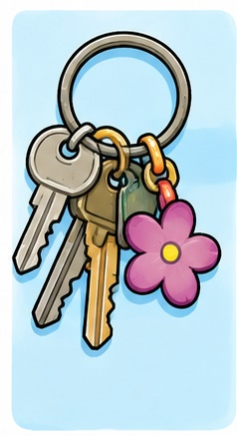
het onderdeel
het
geheel
= het stukje van iets, het deel
De sleutelhanger is een onderdeel van mijn sleutelbos. De sleutels zijn ook onderdelen.
= alle onderdelen bij elkaar
De sleutelbos is het geheel van alle sleutels en de sleutelhanger.
Notes:
Bron afbeeldingen: AI / Shutterstock.com

Slide 15
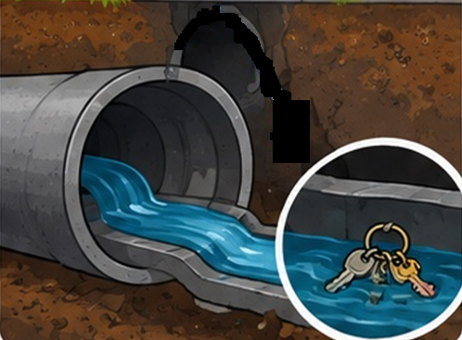
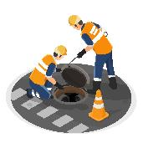
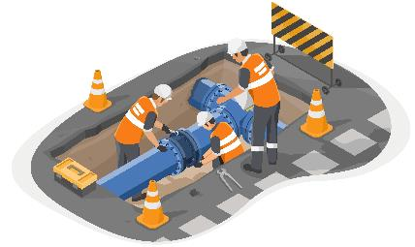
terechtkomen
= op een plaats komen
het riool
= de buizen onder de grond waar vies water doorheen gaat
de put
de buis
Notes:
Bron afbeeldingen: AI / Shutterstock.com

Slide 16
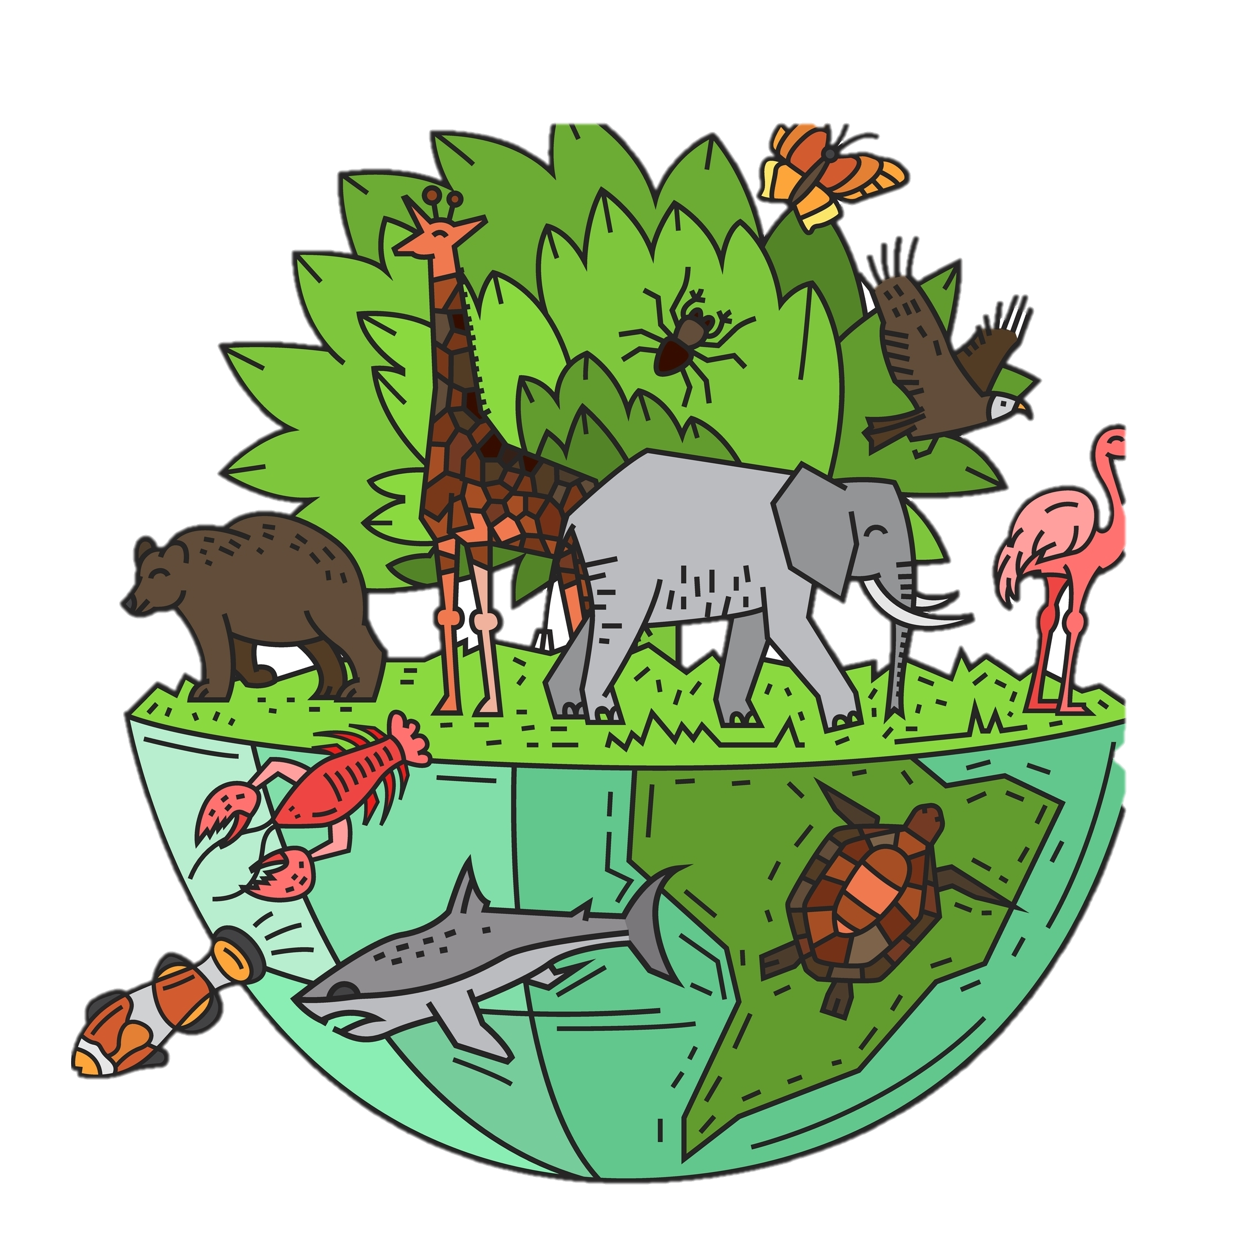

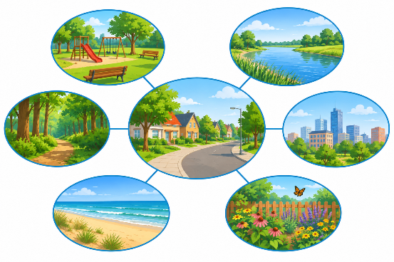
de bodem
de natuur
= de wereld van planten en dieren
de omgeving
kwetsbaar
= kan snel stuk gaan
Notes:
Bron afbeeldingen: AI / Shutterstock.com

